Slide 1



Uso de la Tecnología Móvil y Medios Sociales entre Promotoras de Salud para la Salud de la Comunidad
Marisela Robles

Slide 2


Proyecto: Su Corazón Su Vida
Una colaboración entre:
Visión y Compromiso
Lourdes Baezconde-Garbanati, Escuela de Medicina Keck de USC
Programa de Vinculación Comunitaria, Instituto Clínico y Traslacional del Sur de California (SC CTSI)
El propósito de este proyecto era reducir las disparidades de salud mediante la implementación de un programa educativo basado en la evidencia llamado Su Corazón Su Vida del Instituto Nacional del Corazón, Pulmón y Sangre - enseñado por promotoras en comunidades marginadas.

Slide 3
Capacitación del Promotor
Capacitación de 25 promotoras (13 en Los Ángeles y 12 en el condado de Kern) en el currículo Su Corazón Su Vida
Se capacitaron 33 adicional a través de webinar
De cada Promotora se esperaba:
  enseñar dos series del taller de 11 sesiones a miembros de la comunidad
  participar en las actividades de evaluación que incluían:
    reclutamiento
    obtener consentimiento informado
    obtener datos pre y post de los participantes comunitarios

Slide 4
Alcance a la Comunidad
Los talleres se llevaron a cabo en grupos en iglesias, escuelas, centros comunitarios, parques, hogares y otros lugares locales.
  730 miembros de la comunidad participaron
  49 talleres comunitarios se llevaron acabo
Promotoras mantuvieron una tasa de retención del 73% durante todo el curso de 11 semanas
Los datos indican que los participantes de la comunidad realizaron cambios significativos en:
  La cantidad de actividad física de los participantes realizan
  El conocimiento de los riesgos de enfermedades del corazón y el tabaquismo, los signos de un ataque al corazón, y los beneficios de la actividad física.
Notes:
Retention - (without financial incentives for participation).
Changes in the proportion of participants who have implemented lifestyle changes in their household to decrease their risk for cardiovascular disease.

Slide 5
Promotores y Tecnología
Las promotoras que participaron en la formación en-persona (n = 25) y en el webinar (n = 20) fueron encuestados para evaluar su uso de la tecnología, la frecuencia de uso y el método preferido de comunicación.
¿Cual es su método de comunicación preferido?
33%
58%
Notes:
3% home phone

Slide 6
Promotores y Tecnología Continua

Slide 7
Uso de la tecnología para enfrentar los desafíos del proyecto
La protección de la confidencialidad de los participantes, la calidad y la integridad de los datos, especialmente cuando participan las promotoras a través de una gran extensión geográfica.
  Video -distribuido a través de CD, correo electrónico y Facebook
  Mensajes de Facebook y llamadas telefónicas semanales
  La necesidad de proporcionar apoyo y seguimiento continuo
  Evaluar su método preferido de comunicación
  Se utilizo todos los medios de comunicación –
    Facebook demostró ser una herramienta muy útil para proporcionar apoyo y comunicación bi y multi-direccional – del personal del proyecto a las promotoras y promotora a promotora.
Notes:
Mention the need to work with their individual IRBs to help them understand the utilization of Facebook. In this case it was used once promotoras were incorporated as project staff. It was utilized as a project page for support and reminders and initiated by the community partner organization.

Slide 8
Facebook

Slide 9
Tecnología en el Trabajo del Promotor
El celular es su “oficina móvil”, les permite:
  tomar notas
  guardar información de contacto de los participantes
  enviar mensajes de texto como recordatorio para mejorar asistencia
  tomar fotos para documentar actividades
  recibir y mandar correo electrónicos
  comunicarse con personal del proyecto
Facebook es utilizado para:
  reclutar – pueden alcázar a mucha gente rápidamente
  enviar mensaje de recordatorio- mejorar asistencia
  comunicarse con personal del proyecto
Notes:
Acknowledge the potential issues with cell phones and the storing participant contact information. Recommend that promotoras are taught to use password protection on phones.

Slide 10
Tecnología en el Trabajo del Promotor
Promotores se encuentran en diferentes niveles de capacidad en el uso de la tecnología
Algunos tienen teléfonos inteligentes, pero no saben cómo usarlos plenamente
  Por ejemplo, no saben cómo subir sus fotos en una plataforma en línea
Promotores les gustaría seguir capacitándose en el uso de la tecnología, en particular, Skype y Power Point.

Slide 11
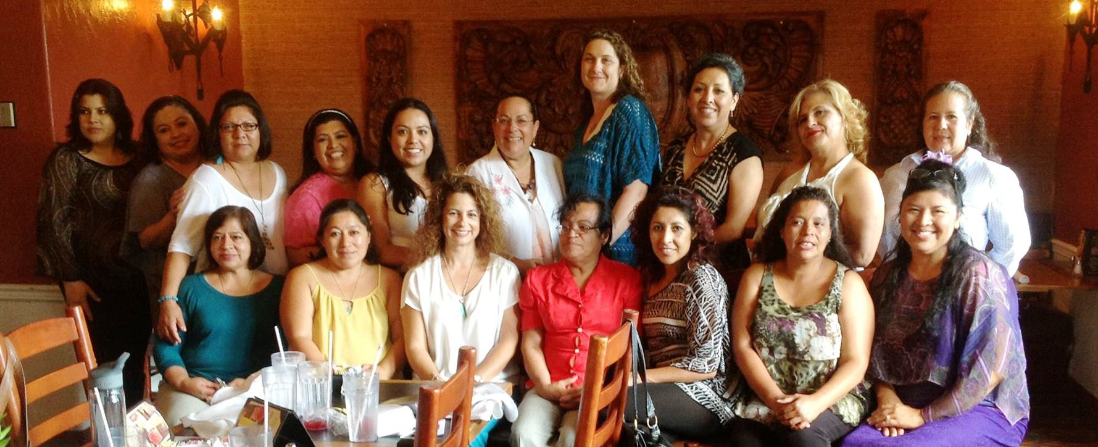
Gracias
Este proyecto fue financiado por los Institutos Nacionales de la Salud
# de beca: GS 10F 0261K/HHSN26820090014U

Slide 12
La Tecnología en Practica
Maricela Sanchez
Promotora
Condado de Kern, CA

Slide 13
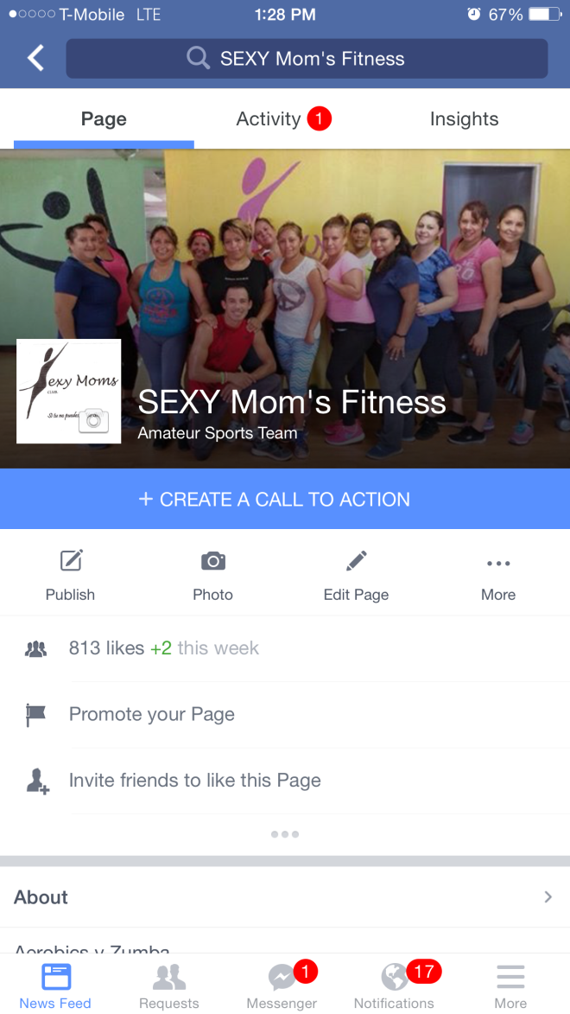
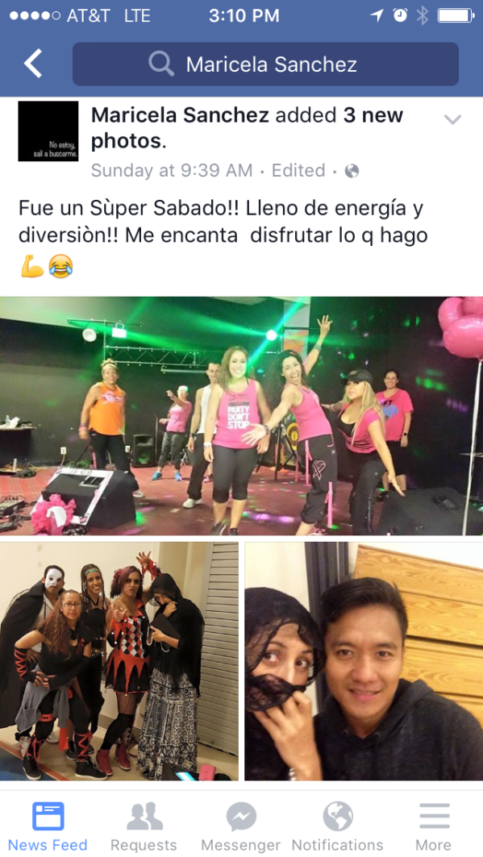
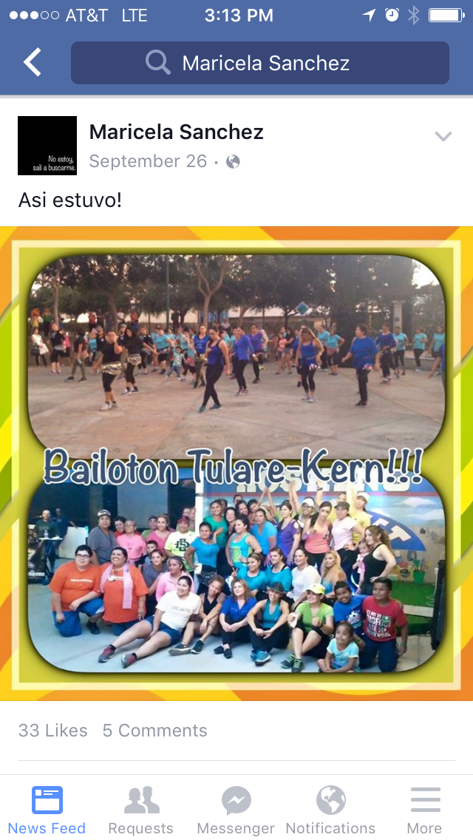
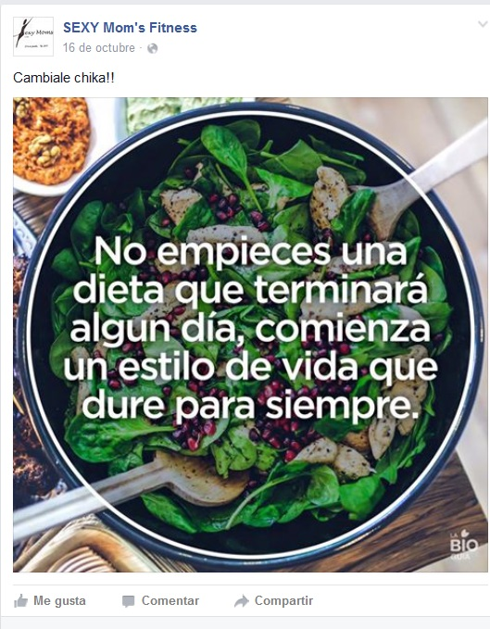
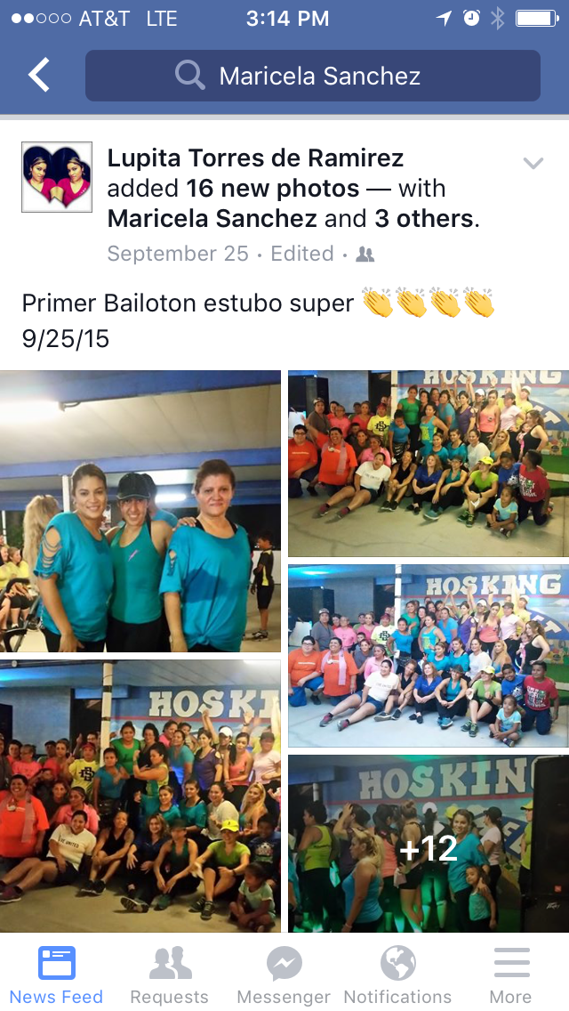
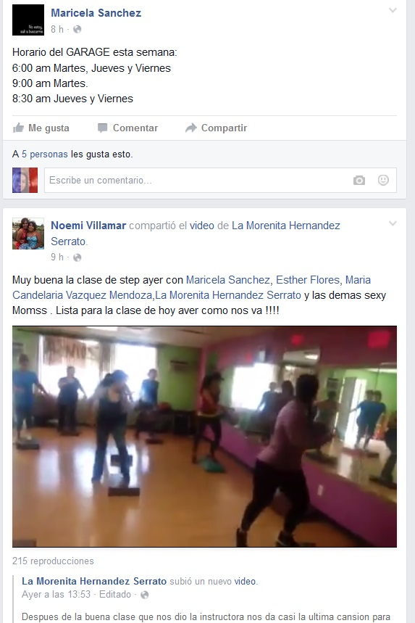
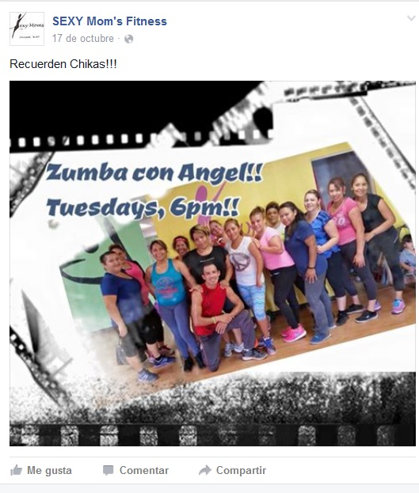

Slide 14
La Tecnología en Practica
Maria oliden
Promotora
Los angeles, CA

Slide 15
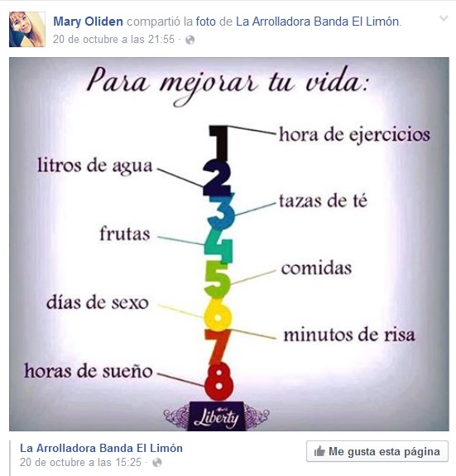
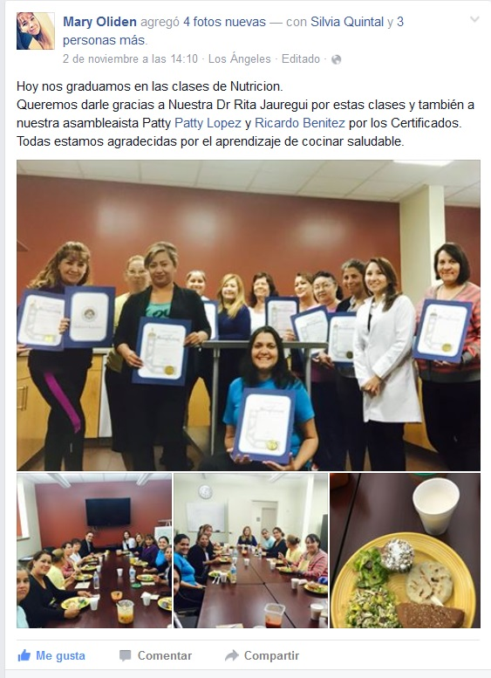
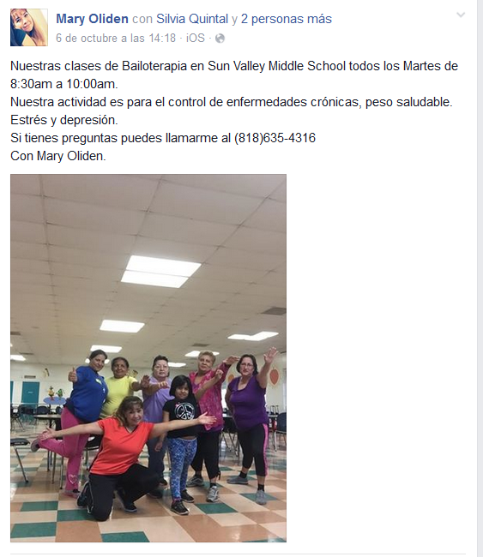
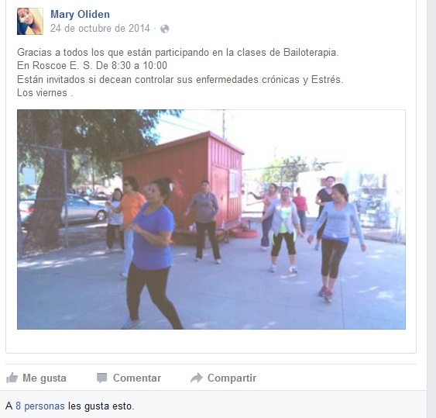
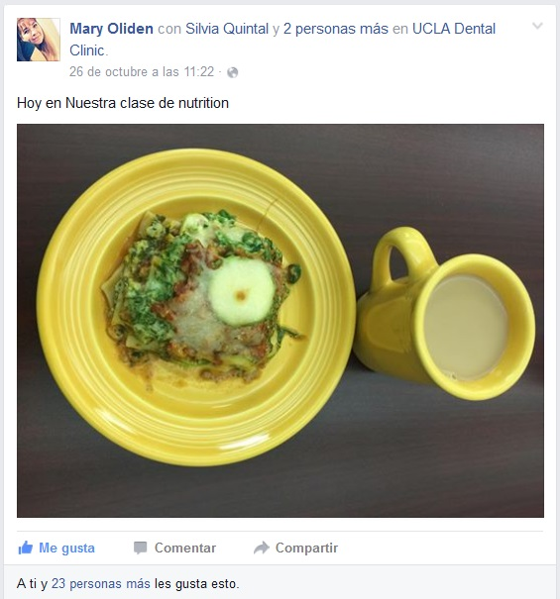
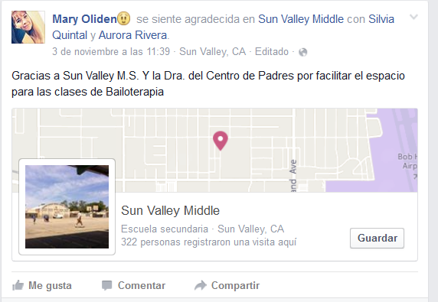

Slide 16
Alejandra aguilar Avelino
Educadora de VIH, consejera y facilitadora de grupos de apoyo
East Los Angeles Women’s Center

